Slide 1
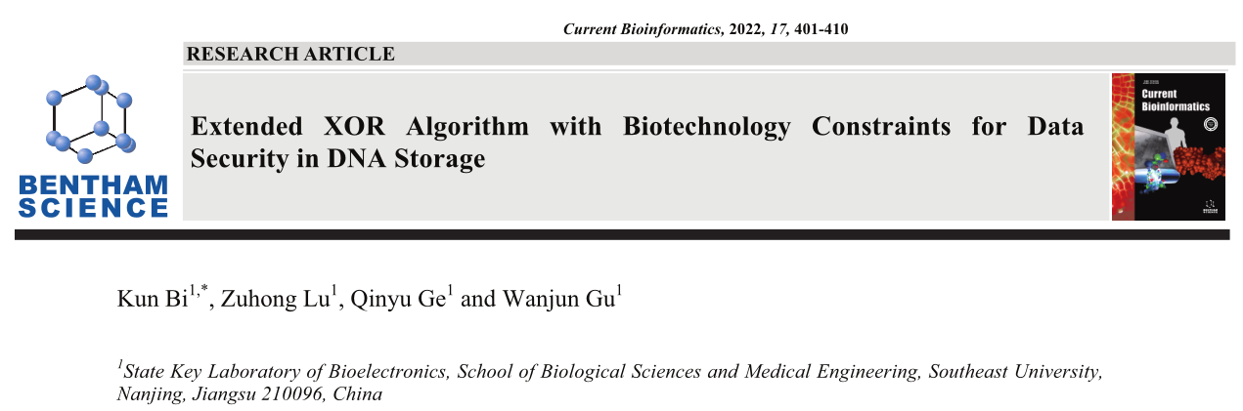
具有生物技术约束的扩展 XOR 算法用于 DNA 存储中的数据安全

Slide 2
摘要：
DNA存储是近年来全球研究的热点，目前的研究大多集中在存储密度和大数据方面，但DNA储存的安全性也需要考虑。针对传统的信息安全问题，介绍了一些基于DNA的安全方法。然而，很少有加密算法考虑到生物技术的局限性，将其应用于DNA存储。DNA密码学与传统密码学的不同之处在于，前者是建立在生物技术的局限性之上的，而生物技术与计算能力无关。引入了扩展的异或算法（EXA）用于生物技术约束的加密，可以部分解决合成和测序的问题，例如DNA存储中的GC含量和均聚物。利用四元DNA存储模型对目标文件进行转换，使存储效率最大化。密钥文件可以是通过二进制DNA存储模型转换成DNA序列的“任何东西”，以最大限度地利用密钥文件的长度。输入文件被加密到DNA存储和解密到无错误的输出文件。这意味着无错误加密DNA存储是可行的，EXA为大规模DNA存储中的加密铺平了道路。

Slide 3
介绍：
从自然的角度来看，自然不会损害遗传信息的完整性。 DNA是自然界中最稳定的数据存储介质之一。DNA在-5°C下每683万年降解1bp。百万年前的DNA已被成功测序。与在几年内丢失信息的数字数据存储介质相比，DNA 作为数据存储分子的寿命明显更长，并且可以通过聚合酶链式反应技术轻松扩增以获得多个副本。
近年来，DNA数据存储在生物学、信息学等学科的交叉发展中受到各个研究团队的关注。DNA存储是近年来全球研究的热点，大部分研究都集中在存储密度和大数据方面。2012年，Church首次在体外DNA存储中存储了650KB的数据，成为DNA信息存储领域的里程碑。2013 年，Nick Goldman 采用三元编码方式将 20MB 的数据存储在 DNA 存储中，可行且容量大。2016 年，微软研究院和华盛顿大学联合组织了 200 MB 数据的随机存取 DNA 存储。2017 年，纽约哥伦比亚大学将喷泉码引入 DNA 存储，仅 1g 的 DNA 就可以存储 2.15 亿兆字节的数据。2019年，以色列理工学院研究团队利用复合DNA碱基“字母”减少合成周期，降低合成成本，使DNA存储技术发展取得新突破。同年，Erlich等人通过3D打印将遗传信息存储到一只斯坦福兔体内，实现了DNA蓝图的稳定复制和遗传。
随着DNA存储技术的发展和商业化应用的日益接近，DNA存储加密技术对人类社会的重要性日益凸显。DNA存储对于大的“冷”数据很有用，比如档案、监控视频和音频等。与传统的信息安全问题一样，由于黑客和攻击的种类繁多，DNA存储的安全性需要观察。DNA加密是将DNA测序与密码学相结合，产生既安全又高效的新密码学。DNA密码学与传统密码学的区别在于，DNA密码学是建立在生物技术的局限性之上的，而生物技术与计算能力无关。针对传统的信息安全问题，介绍了一些基于DNA的安全方法。然而，很少有加密算法考虑到生物技术的局限性，将其应用于DNA存储。只要编码可以从二进制转换到DNA序列，使用现有的加密算法是简单的、安全的，而且效率更高。然而，现有的加密算法如果没有生物技术的限制，就无法应用于DNA的存储。

Slide 4
例如，加密流程可能如下:加密算法的生成密钥->加密目标文件->获取二进制密文->插入密文到DNA模型->加密DNA序列-> DNA合成-> DNA序列->从DNA序列解密。事实上，由于系统错误，无法检索1MB数据的DNA存储中的存储数据。特定的DNA序列可能很难(或不可能)合成或排序，其中包括长碱基重复以及发夹/环和其他形式的高阶结构。此外，在大多数测序(和合成)技术中，有两个特性会提高错误概率，即GC含量高和均聚物延伸时间长(如GGGGGG)。为了实现完美的信息检索，必须实现数据冗余，通常使用纠错码来实现。
加密DNA存储的主要问题是处理对DNA的读/写。技术问题不仅是纠错问题，而且是生物技术约束下的加密问题。根据以往的研究，有1%-5%的信息丢失，至少需要增加10%的冗余进行纠错。写入数据的DNA存储每MB大约需要3500美元，读取数据需要1000美元。10%的数据冗余意味着每MB增加450美元的成本，对于大数据(如1TB)则额外增加4.5*10⁸美元的成本。然而，受生物技术约束的加密过程可以部分解决合成和测序问题，例如GC含量和均聚物。在加密过程中增加了GC含量控制和均聚物去除算法，以减少误差。这样可以大大减少纠错的冗余。冗余的减少越多，额外的成本就越少。
针对目前生物技术的局限性，首先要开发一种具有生物技术约束的算法，能够部分解决GC含量、均聚物等合成和测序问题。 DNA XOR 操作的组合不同于现有的二进制格式 0 和 1，因为它们是自反的和唯一的。由于基因序列的密钥文件，DNA存储的异或操作是非常安全的。 Siddaramappa介绍了一种基于DNA的XOR操作，以基因作为DNA存储的密钥进行加密。但是，目前的异或算法没有考虑合成和序列的问题，也没有在DNA存储中得到验证，这会增加解密过程中的错误。XOR 是一种适合 DNA 存储的加密方法。DNA序列的合成是一一进行的，每个序列都是独立的。测序结果随机分布，误差不同。所以每个DNA序列都需要索引和纠错码，而异或可以在生物技术的限制下完成加密。

Slide 5
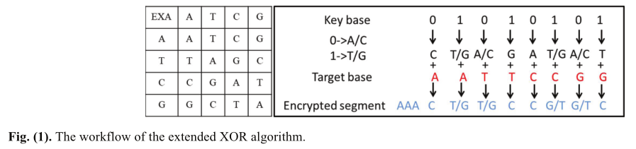
在这项工作中，引入了扩展 XOR 算法（EXA）来提高 DNA 存储中的加密效率，如图（1）所示。此外，在加密过程中去除均聚物，通过算法控制GC含量以提高DNA存储的准确性。密钥文件包含任何可以转换为 DNA 序列并由二进制 DNA 存储模型转换以使 EXA 的加密更加复杂的东西。

Slide 6
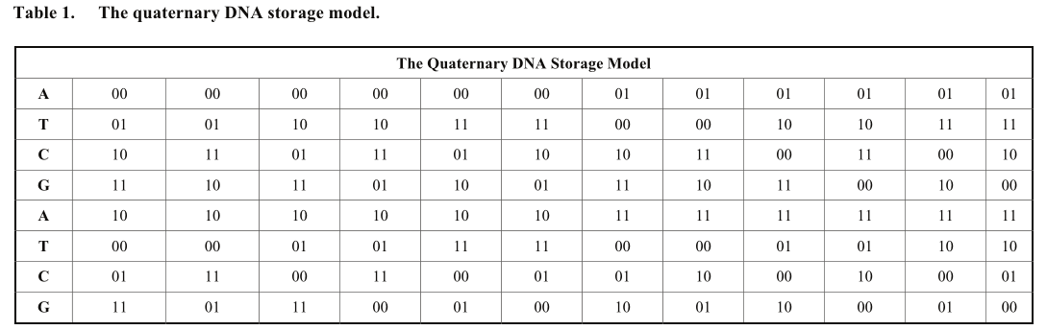
材料和方法：
目标和密钥文件的 DNA 存储模型。目标数据被转换成二进制格式。二进制数据通过霍夫曼编码压缩。霍夫曼编码基于数据项的出现频率。其原理是使用较少的位数来编码更频繁出现的数据。压缩序列通过四元 DNA 存储模型转换为 DNA 序列。四元 DNA 存储模型有 24 种选择，如表 1 所示。

Slide 7
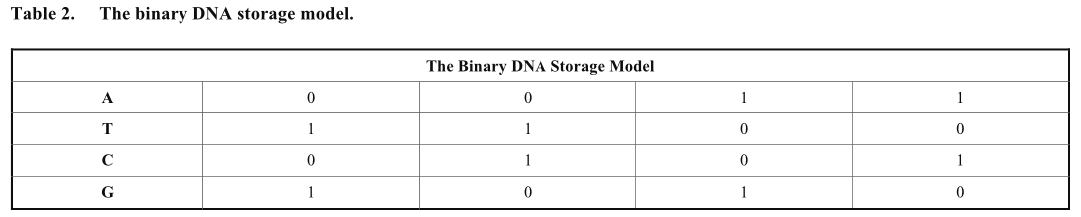
密钥文件被转换为二进制格式。该序列通过二进制 DNA 存储模型转换为 DNA 序列。为了控制 GC 内容，必须将碱基 G 和 C 分为不同的类别。二进制 DNA 存储模型有 4 种选择，如表 2 所示。
任何转换成二进制格式的文件都可以选择为密钥文件。初始位置是在密钥文件的 DNA 序列中随机选择的。然后，将密钥文件的 DNA 序列用于数据加密。

Slide 8
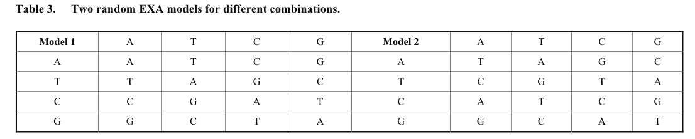
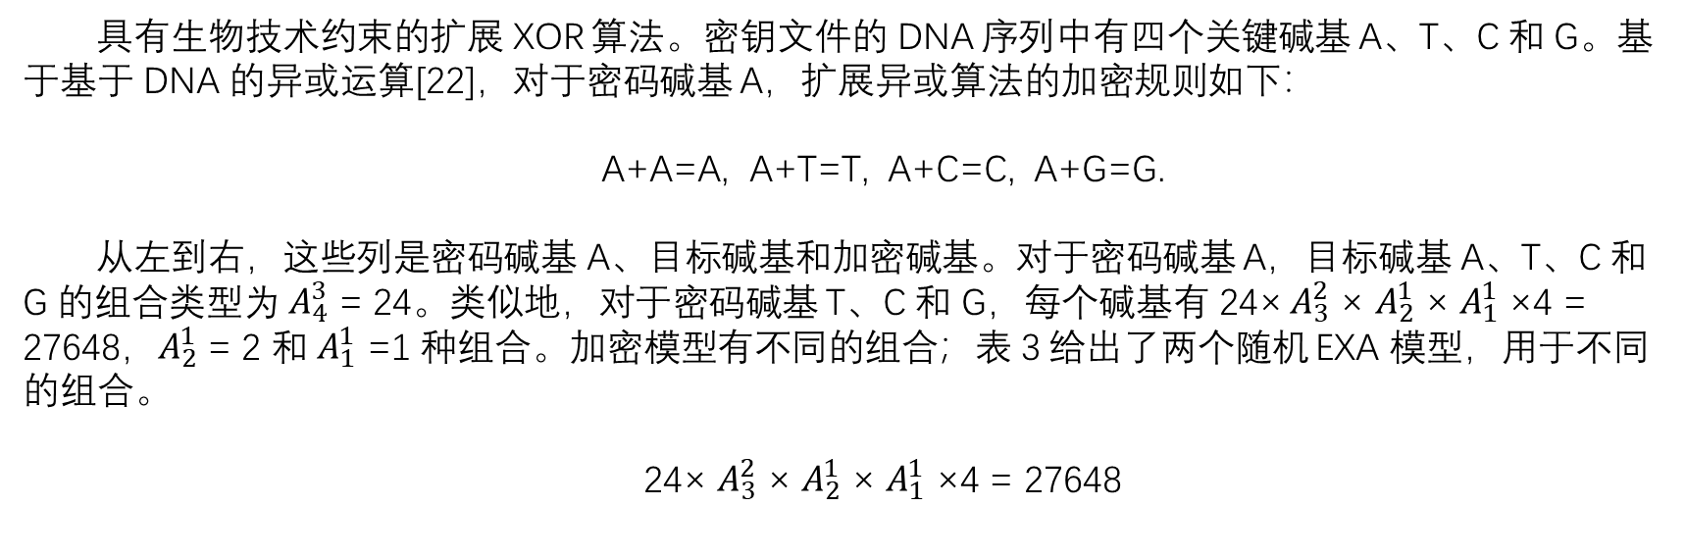
具有生物技术约束的扩展 XOR 算法。密钥文件的 DNA 序列中有四个关键碱基 A、T、C 和 G。基于基于 DNA 的异或运算[22]，对于密码碱基 A，扩展异或算法的加密规则如下：
A+A=A, A+T=T, A+C=C, A+G=G.
从左到右，这些列是密码碱基 A、目标碱基和加密碱基。对于密码碱基 A，目标碱基 A、T、C 和 G 的组合类型为 $A_{4}^{3}$ = 24。类似地，对于密码碱基 T、C 和 G，每个碱基有 24× $A_{3}^{2}$ × $A_{2}^{1}$ × $A_{1}^{1}$ ×4 = 27648，$A_{2}^{1}$ = 2 和 $A_{1}^{1}$ =1 种组合。加密模型有不同的组合；表 3 给出了两个随机 EXA 模型，用于不同的组合。
24× $A_{3}^{2}$ × $A_{2}^{1}$ × $A_{1}^{1}$ ×4 = 27648

Slide 9
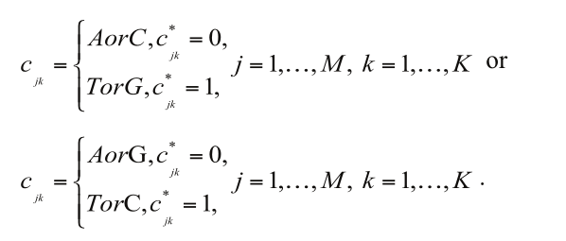
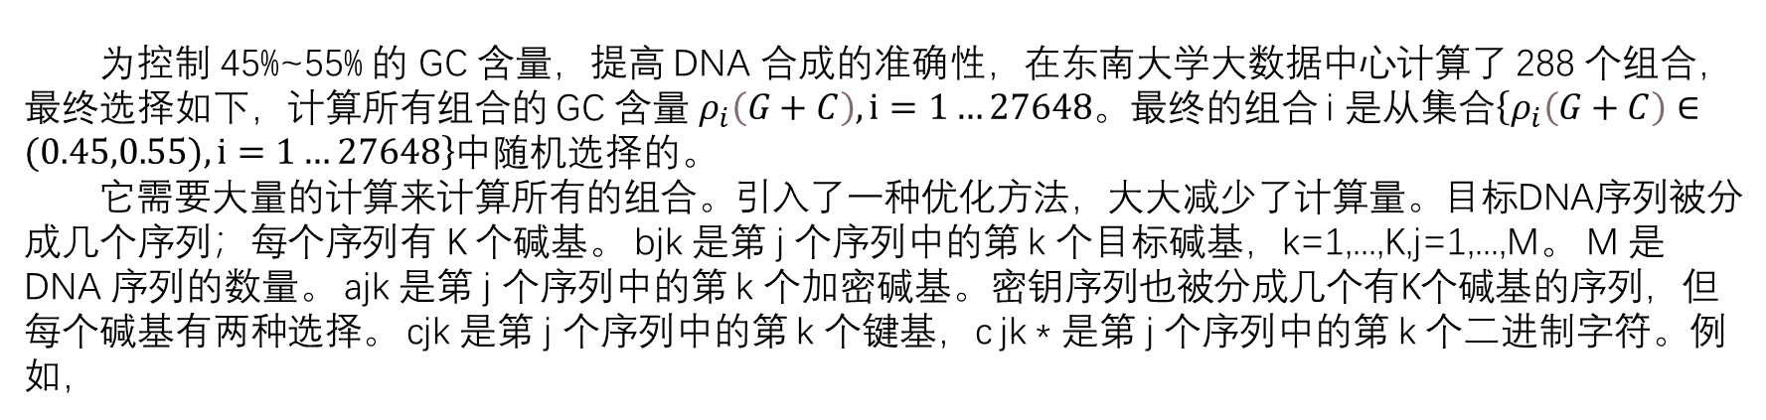
为控制 45%~55% 的 GC 含量，提高 DNA 合成的准确性，在东南大学大数据中心计算了 288 个组合，最终选择如下，计算所有组合的 GC 含量 $ρ_{i}\left(G+C\right),ⅈ=1…27648$。最终的组合 i 是从集合$\left\{ρ_{i}\left(G+C\right)∈(0.45,0.55),ⅈ=1…27648\right\}$中随机选择的。
它需要大量的计算来计算所有的组合。引入了一种优化方法，大大减少了计算量。目标DNA序列被分成几个序列；每个序列有 K 个碱基。 bjk 是第 j 个序列中的第 k 个目标碱基，k=1,...,K,j=1,...,M。 M 是 DNA 序列的数量。 ajk 是第 j 个序列中的第 k 个加密碱基。密钥序列也被分成几个有K个碱基的序列，但每个碱基有两种选择。 cjk 是第 j 个序列中的第 k 个键基，c jk * 是第 j 个序列中的第 k 个二进制字符。例如，

Slide 10
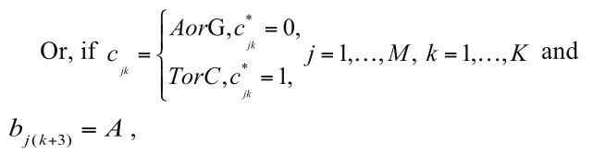
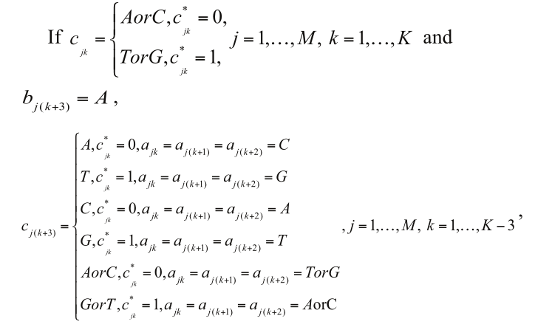
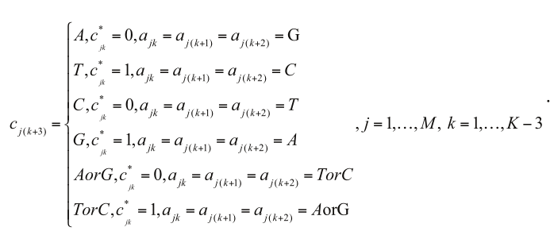
为了去除均聚物（4个或多个相同碱基的部分，例如AAAA），如果三个加密碱基相同，ajk＝aj（k+1）＝aj≠ a jk=a j（k+1）=a j。选择了扩展XOR算法的第一个模型，如表3所示。

Slide 11
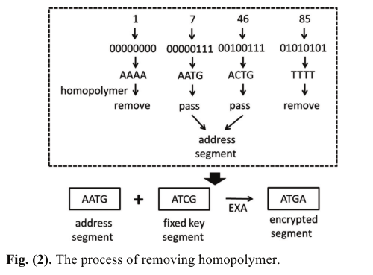
类似地，在每个EXA模型中，bj（k+3）=T or C or G的加密规则是相同的，如图2所示。

Slide 12
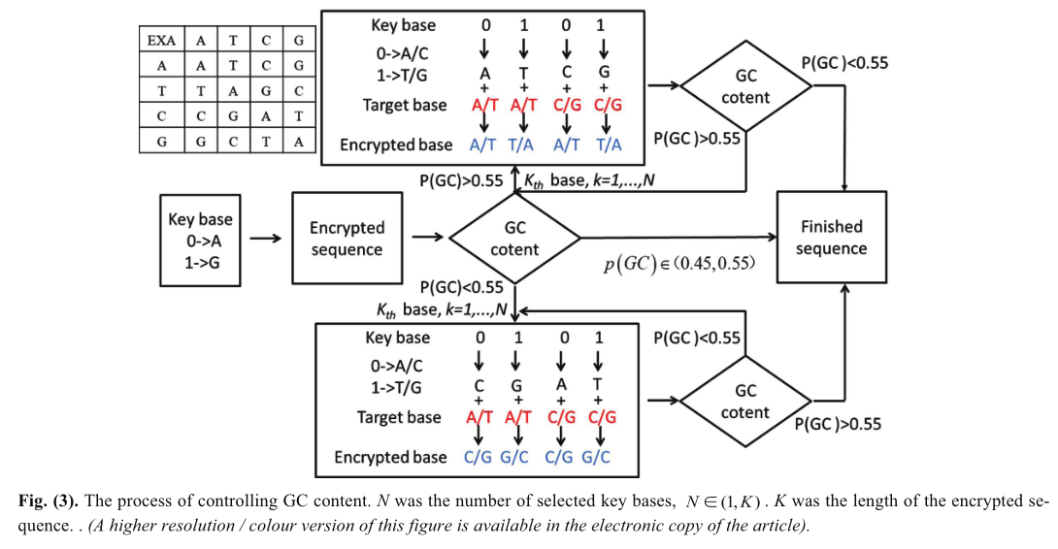
然后，选择cjk来控制每个序列中的GC含量，如图3所示。对于第j个加密序列，计算A、T、C、G的碱基含量pj(A)、pj(T)、pj(C)、pj(G)，j=1,…,M。 M 是 DNA 序列的数量。

Slide 13
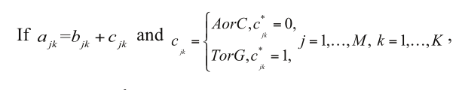

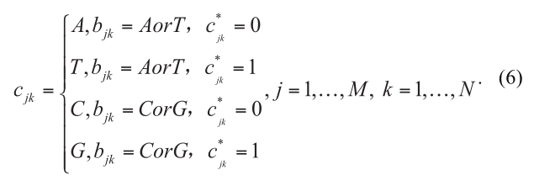
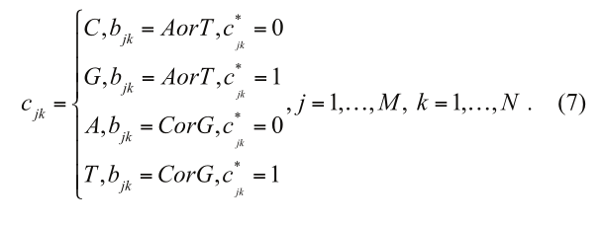
首先
被选为计算 ajk，然后 Xj = pj(C)+pj(G), j=1,…,M, 被计算出来。如果 X j ∈ (0.45,0.55), j =1,…,M ，则第 j 个加密序列完成。如果 Xj > 0.55 , j = 1 ... M，则选择 cjk 以使ajk =A 或 T ，k=1,...N.N 是选择的密钥碱基的数量， N ∈(1,K) 。
如果 Xj < 0.55 , j = 1 ... M，则选择 cjk 以使ajk =C 或 G ，k=1,...N.N 是选择的密钥碱基的数量， N ∈(1,K) 。

Slide 14
地址段的集合和RS码的纠错。每个加密序列的每个序列的开头都添加了一个地址段，包括数据序列和校正序列。地址段也被上面的加密模型加密。地址段的长度为 l = [(log2 K) / 2 ]+1。 K 是加密序列的长度。数字 (1,M + Q + L) 通过用于目标序列的四元 DNA 存储模型转换为 DNA 碱基。 M 是 DNA 序列的数量，L 是校正序列的数量，Q 是删除的地址段的数量。带有均聚物的地址段被删除，其他的则通过固定的密钥序列加密，如图（3）所示。

Slide 15

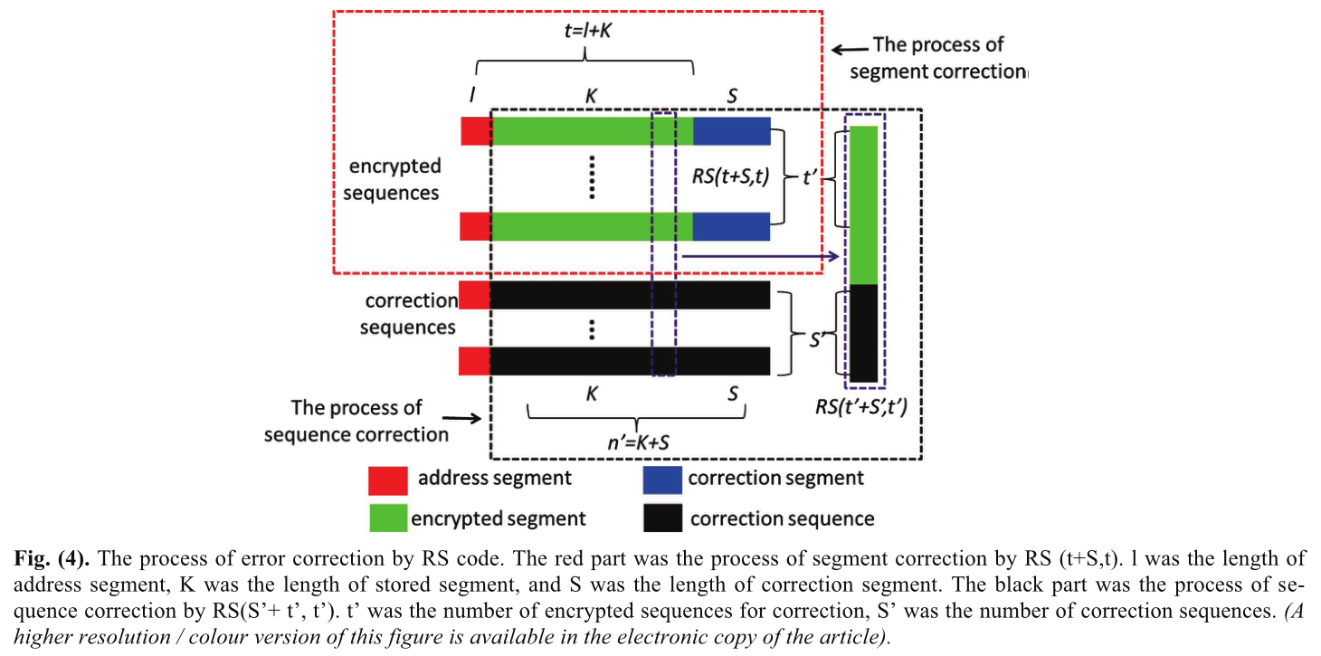
使用 Reed-Solomon (RS) 码 RS(n,t) 对伽罗瓦域 (GF(2m)) 中的每个加密序列进行校正，n 是校正序列的长度，t 是加密序列的长度。RS码的生成多项式为
S是纠错码的长度，S/2是可以纠正的错误数。然后，对于每个 t' 加密序列，添加 S' 校正序列以通过 RS(S'+ t', t') 校正丢失的加密序列。添加 RS 代码的工作流程如图 4 所示。

Slide 16
合成、PCR 扩增和序列。固定引物用于所有独特的 DNA 序列，这些序列是使用 Twist Bioscience 的寡核苷酸池合成的。聚合酶链式反应 (PCR) 扩增用于使用固定引物扩增合成的 DNA 序列，以处理核苷酸的替换、插入或缺失等错误。然后，通过 Illumina Hi-seq X-ten 和 PE-150 策略测序读取合成的 DNA 序列的内容，对 DNA 序列进行测序以检索存储的信息。 DNA 簇是使用库中的桥式扩增生成的，它会产生每个独特 DNA 序列的许多副本，以减少测序错误。 Illumina测序提供了每个可能包含错误的独特DNA序列的多个副本。采用聚类方法，选取最佳的唯一DNA序列，对原始数据进行解码和检索。

Slide 17
解密过程。经过NGS处理后，与合成DNA序列长度不匹配的reads被丢弃。聚类方法最初根据地址对所有读取进行聚类，具有相同地址的读取被视为一个单独的聚类。计算簇中读取的相似性以去除具有地址错误的读取。然后，计算具有地址错误的读取与每个簇之间的相似度，以将读取分类到相应的簇中。通过检查簇中与正确寡核苷酸大小匹配的每个寡核苷酸的出现次数，使用最常见的寡核苷酸重建簇中的序列。
解密过程是加密的逆过程。每个序列的地址段被解密以获得地址信息。加密序列按地址编号排序；然后，重建了 t * t 矩阵。缺失的加密序列由纠错序列修正，加密碱基由每个序列中的修正碱基修正。
修正后的加密序列由上面的 EXA 进行排序和解密。然后，通过选择的四元 DNA 存储模型将解密后的序列转换为二进制格式。二进制序列通过霍夫曼编码解压缩并转换为原始目标数据。

Slide 18
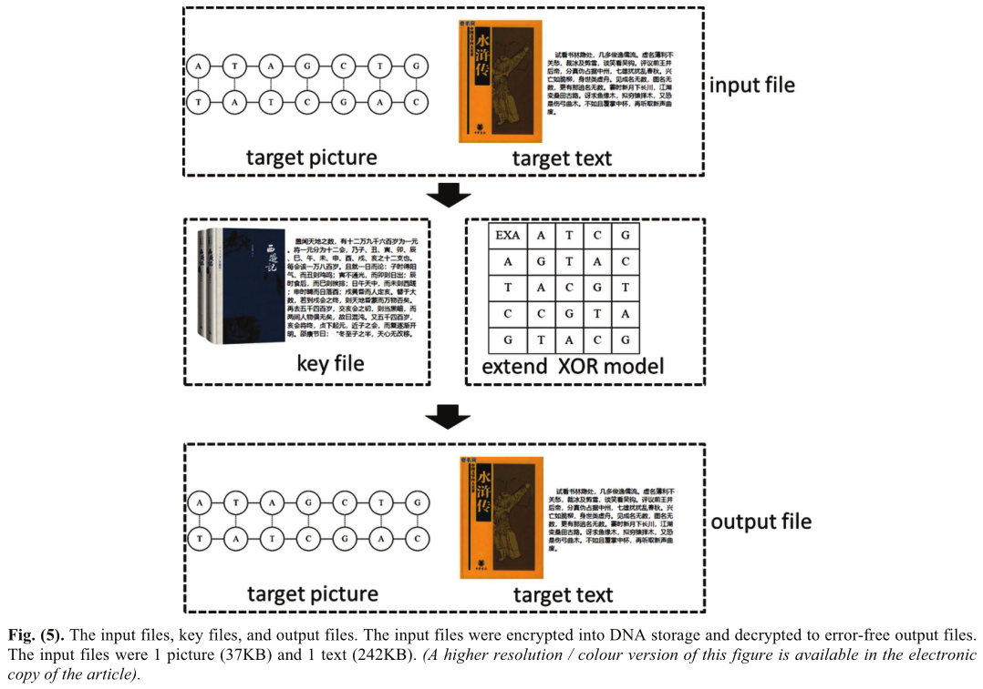
结果：
在这项工作中，选择了中国小说《水浒传》的1张图片（37KB）和1篇文字（242KB）作为目标数据，如图（5）所示。由于四元 DNA 存储模型，选择八位二进制数字作为 Huffman 编码的信号。

Slide 19
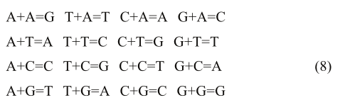
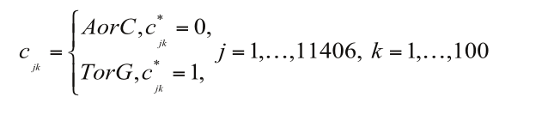
另一部中国小说《西游记》被用作密钥文件。在文本中随机选择初始位置，并将密钥文件转换为二进制格式。该序列通过二进制 DNA 存储模型转换为 DNA 序列。
最佳加密模型如下图所示，
从左到右，这些列是目标碱基、关键碱基和加密碱基。目标文件分为11406个目标序列；每个序列有 100 个碱基。密钥文件也分为 11406 个序列，有 100 个碱基，并且
CJK是第JTH序列中的第k个密钥碱基，cjk *是第JTH序列中的第k个二进制字符。用EXA去除均聚物并控制GC含量。

Slide 20
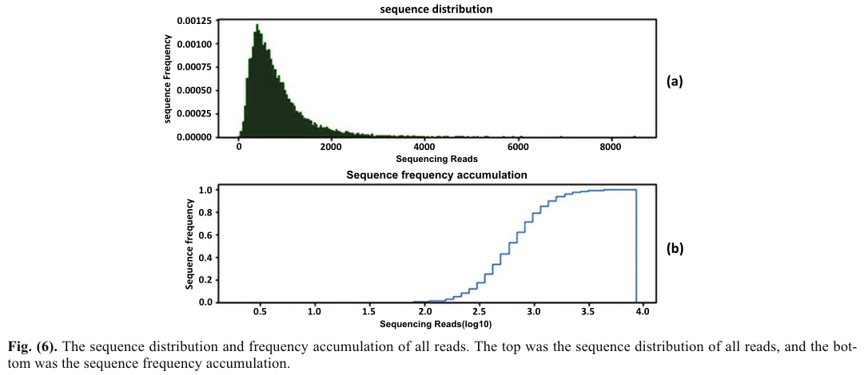
使用RS(127,107)对每个序列进行校正，在每个序列末尾增加20个校正碱基。最后，每个序列有127个碱基。对于每123个加密序列，RS（127,123）添加4个校正序列用于序列间校正。最后，计算出总共372个校正序列，可以校正186个缺失的DNA序列。
将数字 (1,12419) 通过用于目标序列的四元 DNA 存储模型转换为 DNA 碱基，包括 11406 个加密序列、372 个校正序列和 641 个删除的地址段。根据目标序列的数量，地址段的长度为 7。具有均聚物的地址段被删除，固定密钥序列加密其他地址段。固定密钥序列也来自密钥文件。
固定引物用于使用 Twist Bioscience 的寡核苷酸池合成的所有独特 DNA 序列。引物 5' 的长度为 17bp，引物 3' 的长度为 20bp。合成的DNA序列长度为164bp。加密过程的时间约为44.8s，时间复杂度为O(n2)。存储密度为（11406×100×2）/（11778×127）≈1.53。然后通过NGS对合成的DNA序列进行测序。总共11563546个reads被聚合到11778个独特的DNA序列中，这覆盖了所有的目标序列。数据集的平均覆盖率为918.8次读取，标准偏差为733.7次读取。在不同的序列中观察到不同的覆盖范围，从13次读取到8342次读取。覆盖序列分布表明，大部分序列的同质性高，离散度低，序列频率积累也表现出良好的均匀性，如图6所示。

Slide 21
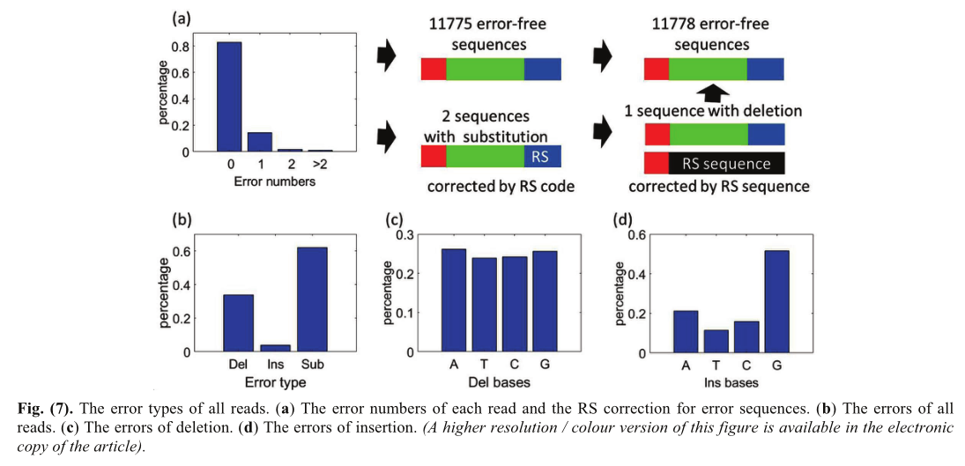
不匹配127bp确切长度的读取被丢弃。聚类方法根据地址和相似度对所有读取进行聚类，并在每个聚类中重建序列。共重建了11775个无错误的独特DNA序列，只有3个独特DNA序列存在不同的错误。然后对每个序列的地址段进行解密，获得地址信息。加密序列按地址编号排序；重建了 127 * 127 矩阵。 11775条无错误的唯一DNA序列均被每个序列中的校正碱基检测到，其中3条错误的唯一DNA序列被错误校正序列和校正碱基校正，如图7所示。事实上，2个独特的DNA序列在每个序列中都有1个被校正碱基RS(127,107)纠正的替换错误，1个独特的DNA序列有2个取代错误和3个被错误纠正序列RS(127,123)纠正的缺失错误。

Slide 22
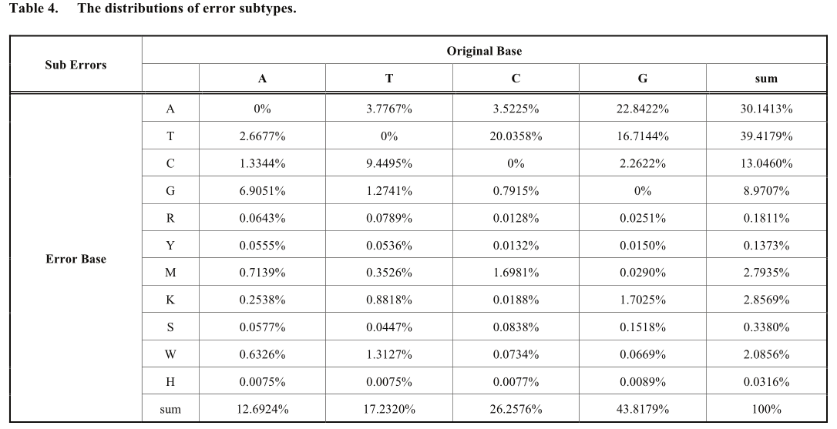
修正后的加密 11778 个序列由上面的 EXA 进行排序和解密。然后，通过选择的四元 DNA 存储模型将解密后的序列转换为二进制格式。二进制序列通过Huffman Coding 解压缩并转换为无错误的原始目标数据，1 个图片（37KB）和1 个文本（242KB），如图（5）所示。
计算所有读取的误差，如图7所示。82.92%的读取无错误，14.52%的读取有1个错误，1.61%的读取有2个错误，只有0.94%的读取有2个以上错误。 82.92%的无错误读取包含11775个无错误的唯一DNA序列，只有3个唯一DNA序列存在被RS编码纠正的错误。然后，计算错误读取的错误类型。错误类型以替换最多(62.08%)，其次是删除(33.89%)，插入最少(4.03%)。 4种碱基的删除误差分布相似。碱基G的插入误差最大(51.56%)，其他基本相同。替换是主要误差，有40个子类型。G至A误差(22.84%)、C至T误差(20.04%)、G至T误差(16.71%)为最多的误差子类型，如表4所示。

Slide 23
结果：
本文介绍了一种用于DNA存储数据加密的扩展XOR算法，并初步研究了基于DNA的数据加密算法的整个流程，包括合成和测序。 DNA序列格式的数据通过存储在活体中是长期的。基于DNA的数据加密算法速度更快，安全性更高，因为该算法的性能是不可破解的，而且很难找到密钥的值和长度。
EXA 的设计可灵活处理密钥文件的种类、密钥序列的长度和合成技术、外部代码的选择以及加密细节。与基于 DNA 的 XOR 操作相比，EXA 最重要的特点是可以“任意”的密钥文件通过二元 DNA 存储模型转换为 DNA 序列，而目标文件通过四元 DNA 存储模型转换。这里的“任何东西”是指可以转化为 DNA 序列的任何信息，例如文本、图片、音乐、视频等。我们甚至可以尝试生成随机的密钥文件、随机拍摄的照片或视频、人声，如雷声、鸟鸣等。目标文件采用四元DNA存储模型转换，2bit/bp最大化存储效率。此外，密钥文件采用二进制 DNA 存储模型进行转换；每个二进制数都可以转换为一个碱基，这样可以最大限度地利用密钥文件的长度。此外，由于二进制DNA存储模式，可以选择关键碱基去除均聚物并控制GC含量。 GC含量集决定了所选密钥碱基的数量。不同的GC含量意味着所选密钥碱基的数量不同。在没有GC含量集的情况下，由于所选密钥碱基数未知，加密序列无法被解密。
82.92%的无错误读取包含11775个无错误的唯一DNA序列，只有3个唯一DNA序列存在错误。重构序列的错误率为 3 / 11778 ≈ 0.03% ，小到可以完全被 RS 等标准外纠错算法纠正。增加了大冗余（20个校正碱基），以保证地址的准确性（20个碱基> 7个碱基*2）并纠正存储数据的错误。结果表明，每个序列的平均误差为0.18bp / 100bp，即有2个校正碱基可对序列进行校正。在这种情况下，存储密度可提高到118× 2 / 127≈1.86bit/bp。但从合成、PCR、测序误差、测序深度等方面考虑，如果错误和缺失的序列较多，可能导致无法恢复。如果最终目的是永久存储数据，则必须增加冗余量以确保信息的完整性。

Slide 24
与其他一些用于DNA存储的加密算法相比，我们的算法引入了纠错码，控制了GC含量，并去除了均聚物，以确保解码无错误。其他用于DNA存储的加密算法只包括算法和模拟，没有考虑合成和测序的问题，也没有在DNA存储中进行验证，这将增加解密过程中的误差。根据以往的研究，在没有纠错码和去除均聚物的情况下，1% - 5%的信息会丢失。在我们的工作中，即使每个序列的读取次数超过900次，测序耗时昂贵，但3 / 11778≈0.03%的信息仍然丢失。在没有纠错码和均聚物去除的情况下，如果测序深度减少到10，则会丢失1.5%的信息。我们算法的优点是合成和排序的可操作性强。这表明，在DNA存储的加密算法中，纠错码是必要的。在该算法成功合成、排序和无错解码的基础上，未来将探索更复杂、安全性更高的算法。

Slide 25
讨论：
提出了一种扩展异或算法用于DNA存储加密，以处理错误的DNA序列，提高解密效率。采用四元DNA存储模型对文本和图片进行转换，使存储效率最大化。密钥文件可以是通过二进制DNA存储模型转换成DNA序列的“任何东西”，以最大限度地利用密钥文件的长度。该算法去除均聚物，控制GC含量，以提高DNA存储的准确性。错误率仅为0.03%，可以用RS编码进行校正。输入文件被加密到DNA存储和解密到无错误的输出文件。这意味着无错误加密DNA存储是可行的，EXA为大规模DNA存储中的加密铺平了道路。这项工作激励我们用更健壮和更复杂的算法来扩展我们的工作。此外，这个实验更有趣的下一步是引入更有效的纠错算法和复杂的加密。

Slide 26
Thank You！

